Slide 1
Влияние человека на природу

Slide 2
От взаимодействия к воздействию
Человек является частью природы и неразрывно связан с ней. Изначально люди осваивали ее, питались тем, что им дает природа, а затем научились воздействовать на нее. Если раньше деятельность человека не оказывала негативного влияния на экологию, то с появлением промышленности и ростом численности населения ситуация значительно изменилась.

Slide 3
Когда деятельность человека стала оказывать влияние на природу
Воздействие человека на природу началось в древние времена. Люди сначала потребляли то, что давала природа, и зависели от нее. Постепенно они научились влиять на окружающий мир, но влияние было минимальным, так как ресурсы восстанавливались быстро и сохранялся баланс. В XIX веке начался стремительный рост промышленности, что привело к интенсивному использованию природных ресурсов.

Slide 4
Негативное влияние человека на природу
Несмотря на то, что человек по-разному влияет на природу, в том числе и положительно, негативное воздействие все же пока гораздо больше. К факторам негативного влияния относятся следующие:
Загрязнение окружающей среды.
Вырубка лесов.
Изменение климата.
Опустынивание.
Истощение природных ресурсов.
Уничтожение биоразнообразия.
Загрязнение пластиком и другими отходами.
Химическое загрязнение почв.
Кислотные дожди.

Slide 5
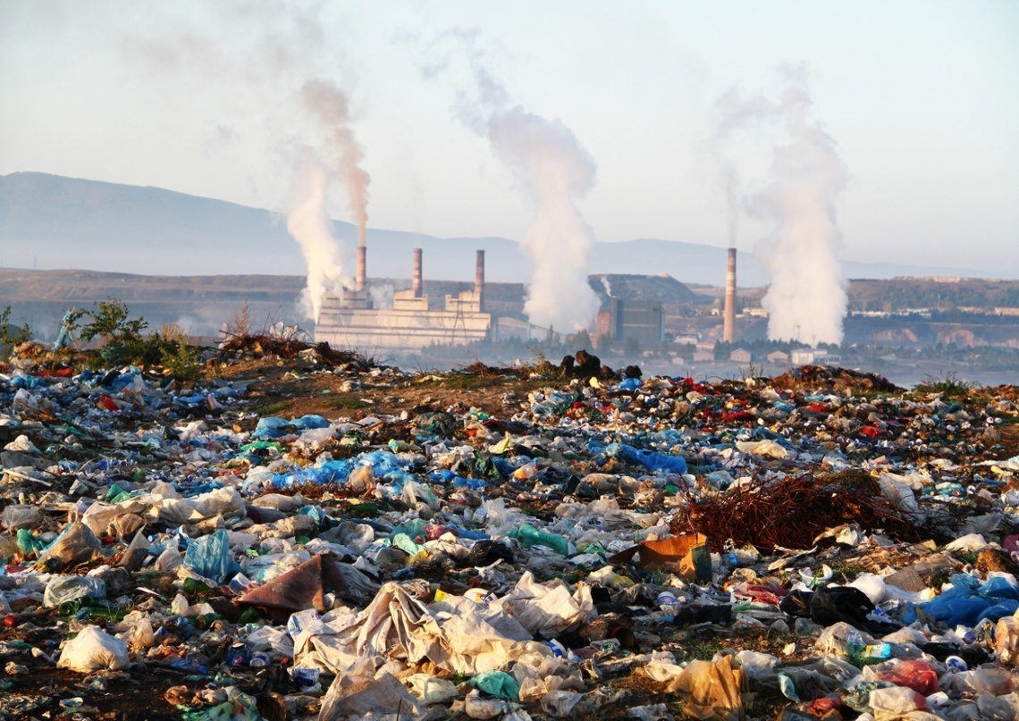
Загрязнение окружающей среды.
Выбросы промышленных предприятий, автотранспорта и других источников загрязняют воздух, воду и почву токсичными веществами.

Slide 6
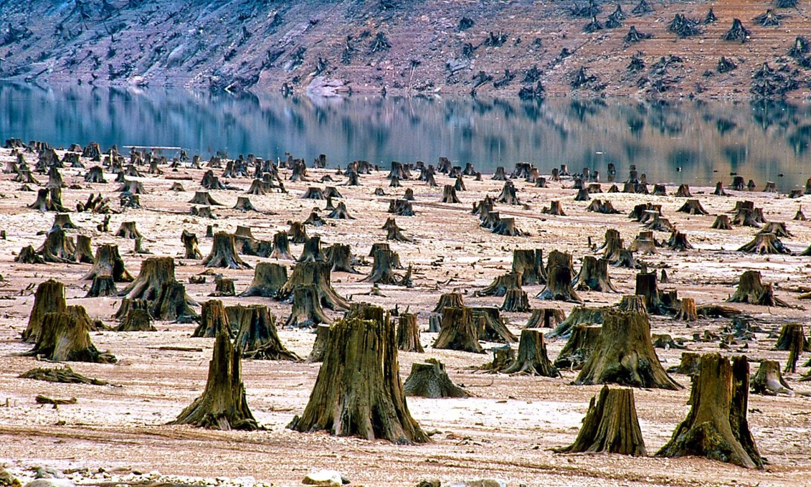
Вырубка лесов.
Уничтожение лесных массивов приводит к сокращению ареалов обитания многих видов растений и животных, нарушению экосистем и изменению климата.

Slide 7
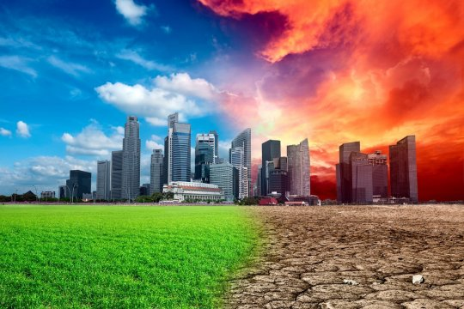
Изменение климата.
Выбросы парниковых газов, в основном из-за сжигания ископаемого топлива, усиливают парниковый эффект и приводят к глобальному потеплению, что вызывает изменения климата, повышение уровня моря и другие климатические аномалии.

Slide 8
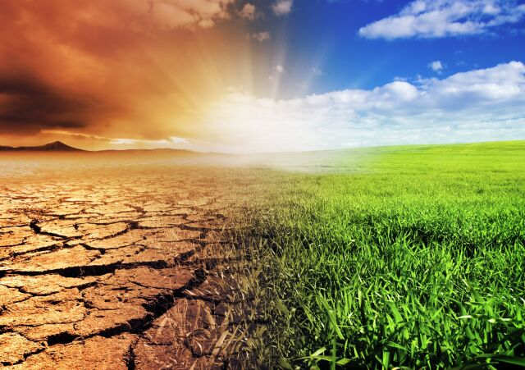
Опустынивание
Неправильное использование земель, перевыпас скота и другие факторы приводят к деградации почв и превращению плодородных земель в пустыни.

Slide 9
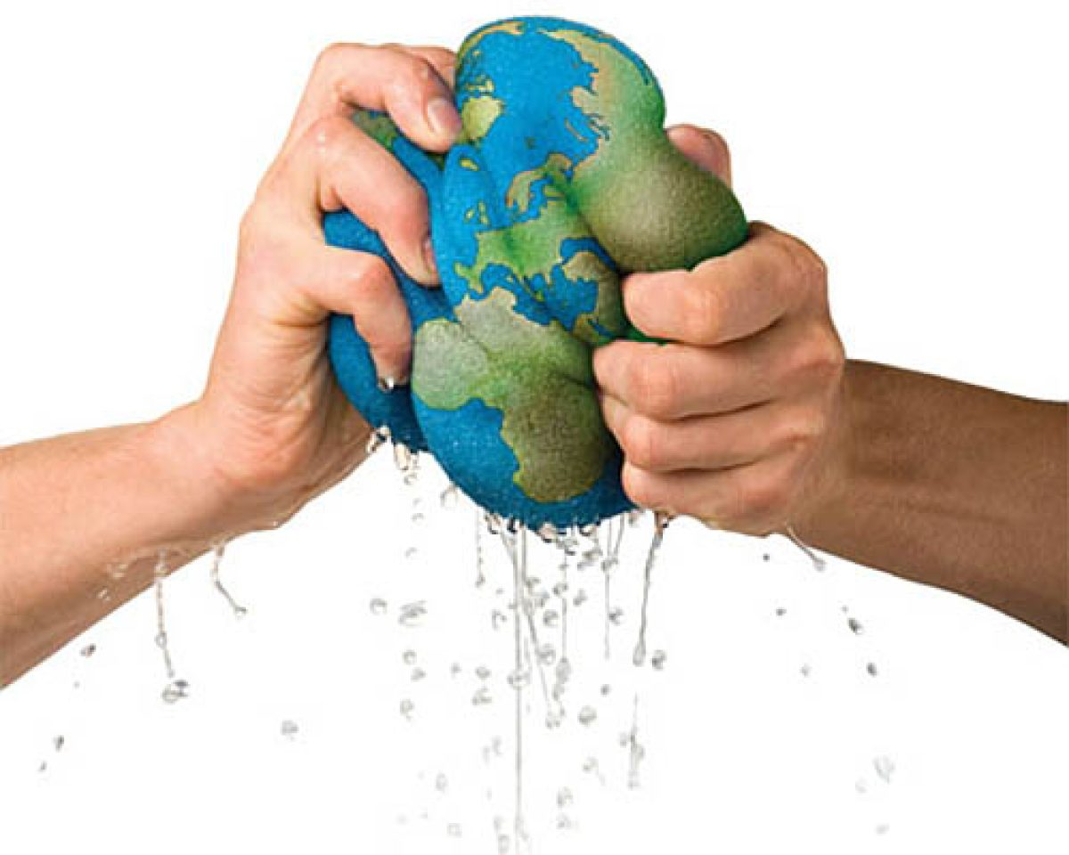
Истощение природных ресурсов.
Нерациональное использование полезных ископаемых, воды и других природных ресурсов ведёт к их истощению и снижению возможности их восстановления.

Slide 10
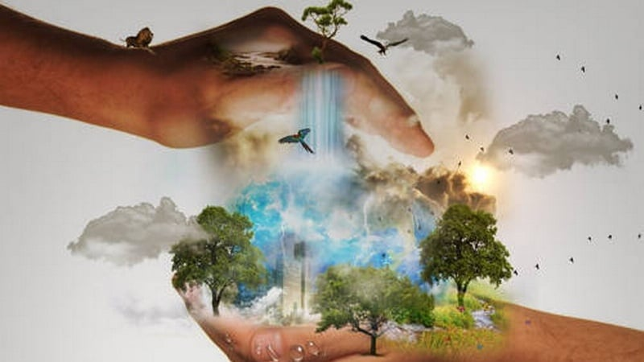
Уничтожение биоразнообразия.
исчезновение видов растений и животных из-за разрушения их среды обитания, браконьерства и других факторов.

Slide 11
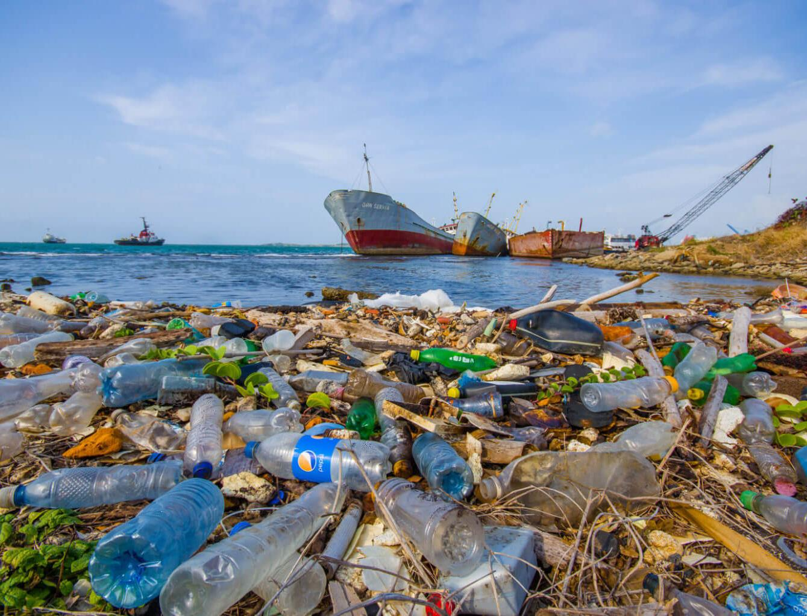
Загрязнение пластиком и другими отходами.
накопление пластиковых и других отходов в окружающей среде, особенно в океанах и на побережьях, угрожает морским экосистемам и здоровью человека.

Slide 12
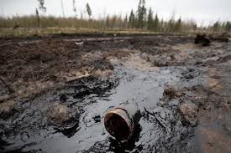
Химическое загрязнение почв.
Использование пестицидов и удобрений в сельском хозяйстве может приводить к накоплению вредных химических веществ в почвах, что снижает их плодородие и качество.

Slide 13
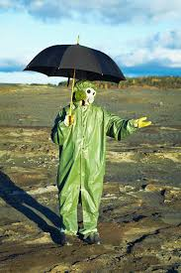
Кислотные дожди.
Выбросы в атмосферу оксидов серы и азота приводят к образованию кислотных дождей, которые могут повреждать леса, водные экосистемы и строительные материалы.

Slide 14
Что мы можем сделать с этим?
Сортировать мусор и сдавать его на переработку.
Экономить воду и электроэнергию.
Сажать деревья и растения.
Использовать экологичный транспорт.
Поддерживать природоохранные организации.
Соблюдать правила поведения на природе.

Slide 15
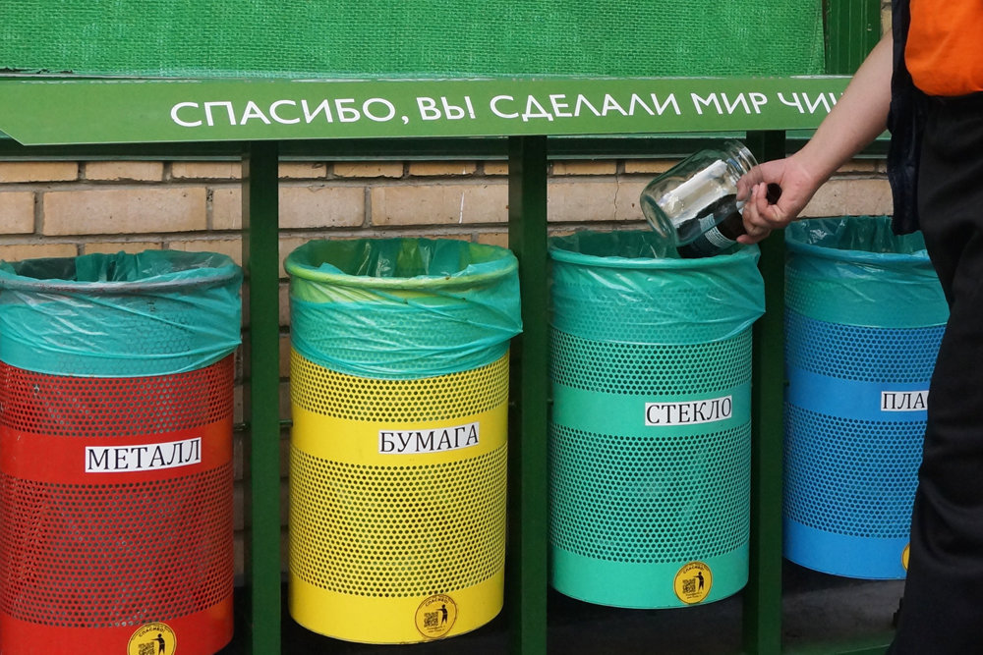
Сортировать мусор и сдавать его на переработку.
Это поможет уменьшить количество отходов, которые попадают на свалки и в окружающую среду.

Slide 16

Экономить воду и электроэнергию.
Выключение света, когда он не нужен, и установка энергоэффективных приборов помогут снизить нагрузку на природные ресурсы.

Slide 17
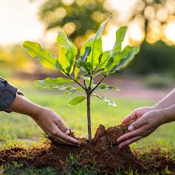
Сажать деревья и растения.
Они помогают очищать воздух, сохранять почву и обеспечивают дом для многих животных.

Slide 18
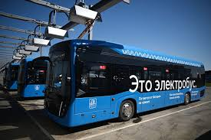
Использовать экологичный транспорт.
Отказ от автомобиля в пользу велосипеда или общественного транспорта поможет снизить выбросы вредных веществ в атмосферу.

Slide 19
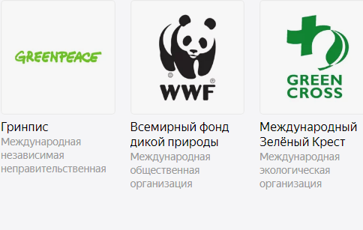
Поддерживать природоохранные организации.
Можно делать пожертвования или участвовать в акциях и волонтёрских проектах, направленных на защиту природы.

Slide 20
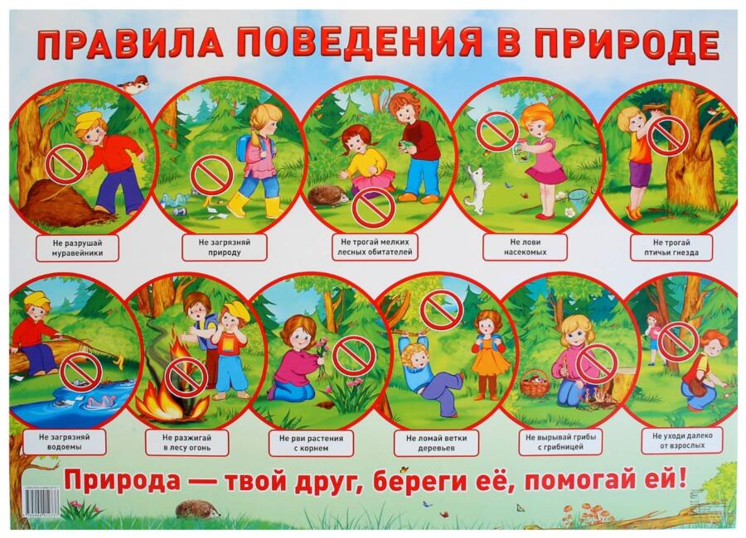
Соблюдать правила поведения на природе.

